Slide 2
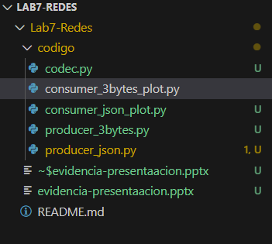
Se crea el ambiente y las rutas del laboarotio

Slide 3
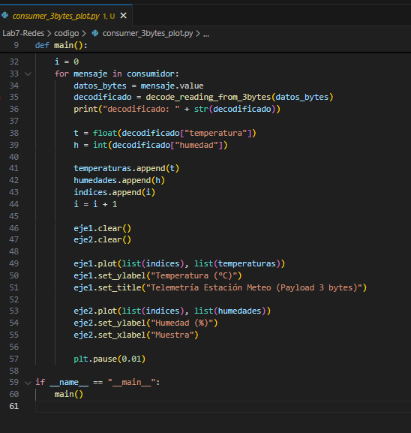
consumer_3bytes_plot.py
Recibe los 3 bytes, los decodifica con decode_reading_from_3bytes y grafica T/H igual que la versión JSON. Confirma que el flujo funciona igual con payload compacto.

Slide 4
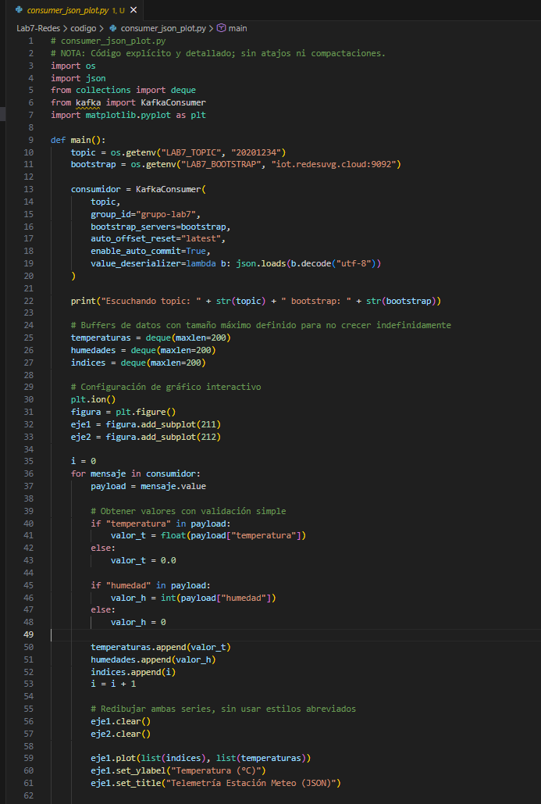
consumer_json_plot.py
Se suscribe al topic, lee los JSON y actualiza dos gráficas (T °C y H %) en tiempo real con matplotlib. Verifica recepción y visualización continua.

Slide 5
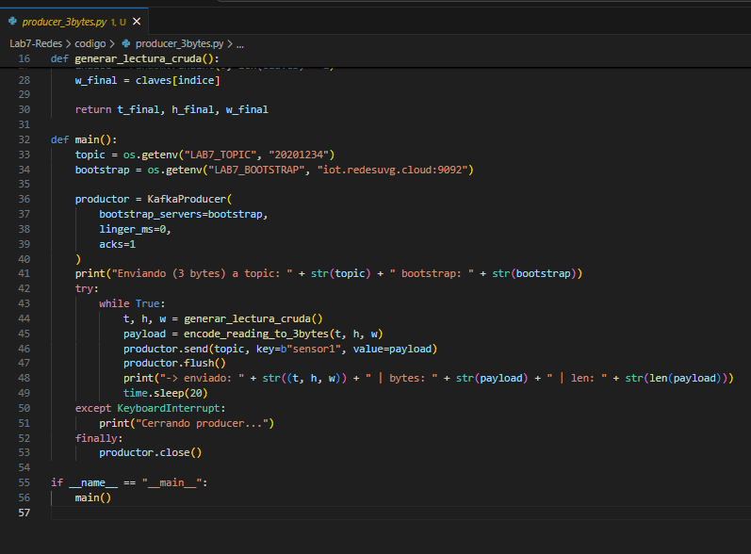
producer_3bytes.py
Simula la lectura y, en lugar de JSON, empaqueta y envía exactamente 3 bytes por mensaje usando encode_reading_to_3bytes. Demuestra ahorro de ancho de banda.

Slide 6
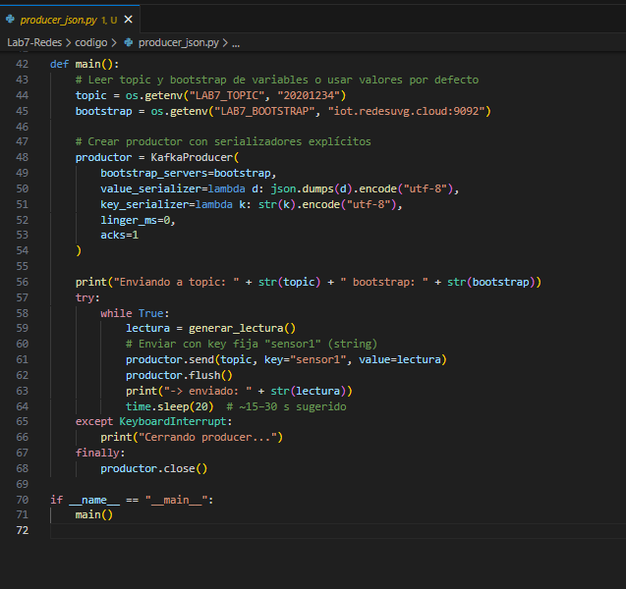
producer_json.py
Genera lecturas simuladas (temperatura, humedad, viento) y las envía al broker Kafka en formato JSON cada ~20 s. Sirve para probar el flujo Pub/Sub “real” con datos legibles.

Slide 7
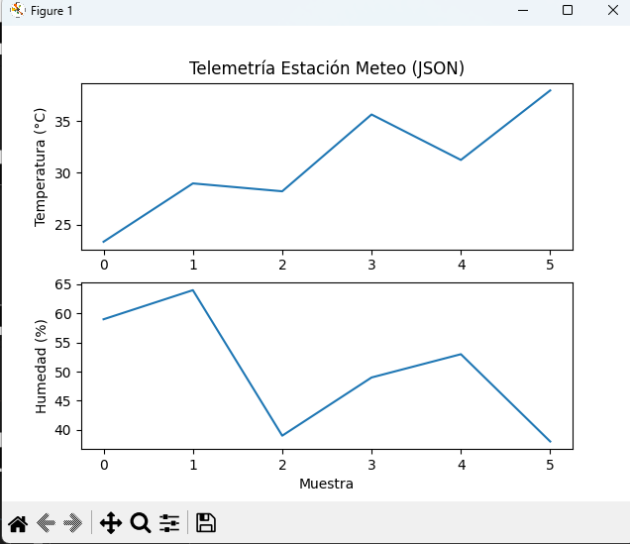
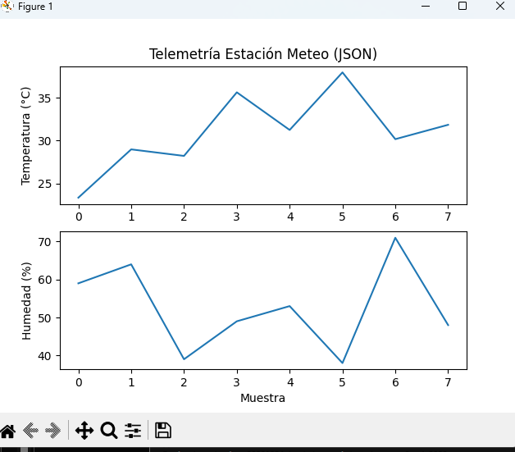
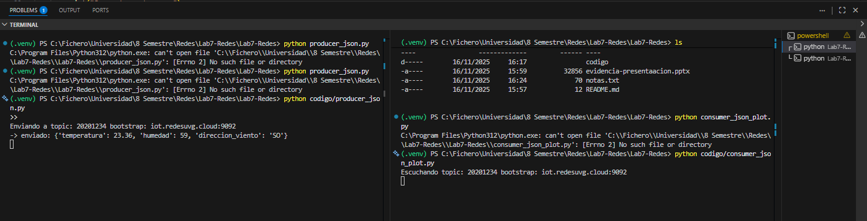
Se verificó de extremo a extremo el flujo con JSON: el producer se conectó al broker iot.redesuvg.cloud:9092 y publicó periódicamente en el topic de mi carné lecturas válidas de la estación (temperatura, humedad y dirección del viento), mientras el consumer se suscribió al mismo topic, recibió los mensajes sin errores y actualizó en vivo dos gráficas en matplotlib (temperatura °C y humedad % vs. número de muestra).
Las consolas evidencian la conectividad (mensajes “Enviando a topic…” y “Escuchando topic…”) y múltiples envíos/recepciones consecutivas; las figuras muestran una serie temporal coherente con variaciones realistas, lo que confirma que la simulación, la publicación en Kafka y la visualización funcionan correctamente y están listas para repetir el flujo con el payload compactado de 3 bytes

Slide 8
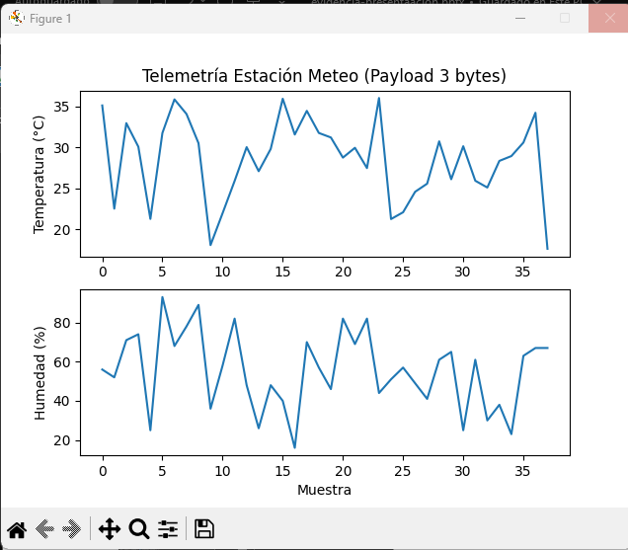
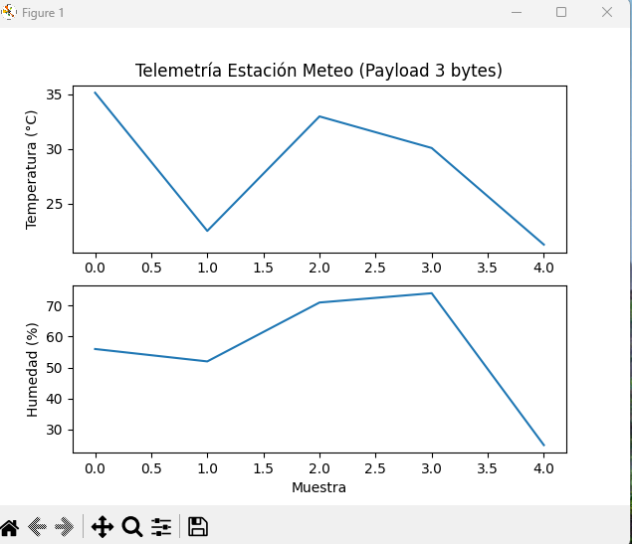
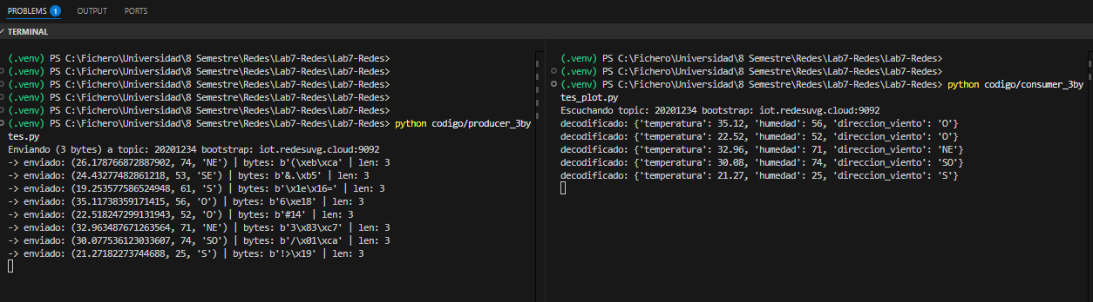
Flujo con 3 bytes (24 bits)
Con el payload de 3 bytes empaquetamos cada lectura (14 bits temp×100, 3 bits viento, 7 bits humedad) y el producer confirma len=3 en cada envío. El consumer decodifica correctamente (muestra decodificado: {...}) y las gráficas de temperatura y humedad mantienen el mismo patrón que con JSON. Resultado: misma información útil con mucho menos ancho de banda, validando el flujo encode → Kafka → decode → visualización.

Slide 9
¿Qué ventajas y desventajas tiene el acercamiento Pub/Sub de Kafka?
El enfoque Pub/Sub de Kafka ofrece como ventajas el desacoplamiento entre productores y consumidores en tiempo y espacio, alto rendimiento y escalabilidad mediante particiones, persistencia del log que permite reprocesar (replay) y tolerancia a fallos con consumer groups; como desventajas, exige operar un clúster con mayor complejidad y curva de aprendizaje, introduce más latencia que una llamada RPC directa, puede ser excesivo cuando el tráfico es mínimo y requiere gestionar esquemas/versionado de mensajes.
2) ¿Para qué aplicaciones tiene sentido usar Kafka? ¿Para cuáles no?
Kafka tiene sentido en telemetría/IoT, recolección de logs y métricas, ingesta masiva y ETL en streaming, analítica en tiempo real y arquitecturas de microservicios impulsadas por eventos; no es ideal para peticiones sincrónicas de muy baja latencia (p. ej., login o cobros), para mensajería esporádica y diminuta donde el overhead domina, ni para transferencias punto a punto de archivos grandes.
3) ¿Cuánto es 2^14?
2^14 es 16,384.
4) Rango de temperatura y cabida en 14 bits: ¿cómo hacer que entre?
Con el rango de temperatura de 0–110.00 °C (dos decimales), basta usar escala fija: convertir T a entero con T_enc = round(T × 100), obteniendo valores 0..11,000 que caben holgadamente en 14 bits (máximo 16,383).

Slide 10
Un payload restringido introduce complejidades como cuantización y pérdida de precisión por redondeo, riesgo de overflow si un campo excede su presupuesto de bits, necesidad de mapear categorías a pocos bits, problemas de compatibilidad al evolucionar el layout y depuración menos cómoda que con JSON legible.
5) ¿Qué complejidades introduce un payload restringido (pequeño)?
Un payload restringido introduce complejidades como cuantización y pérdida de precisión por redondeo, riesgo de overflow si un campo excede su presupuesto de bits, necesidad de mapear categorías a pocos bits, problemas de compatibilidad al evolucionar el layout y depuración menos cómoda que con JSON legible.
6) ¿Cómo hacer que la temperatura quepa en 14 bits?
Para que la temperatura quepa en 14 bits se aplica punto fijo: multiplicar por 100, empaquetar T_enc en los 14 bits reservados y al decodificar dividir entre 100 para recuperar los dos decimales.
7) Si la humedad fuera float con 1 decimal, ¿qué decisiones tomar?
Si la humedad fuera flotante con un decimal (0.0–100.0), se codifica como H_enc = H × 10 (0..1000), lo que requiere 10 bits, habría que decidir entre reducir precisión de temperatura o humedad, reasignar el layout de bits (dar más a H y menos a T), o incluso enviar campos en mensajes alternos/aumentar el tamaño si la restricción lo permite.
8) ¿Qué parámetros/herramientas de Kafka ayudan si las restricciones fueran aún más fuertes?
Ante restricciones aún más fuertes se puede recurrir a compresión del producer (gzip/snappy/lz4/zstd), batching ajustando linger.ms y batch.size, serialización compacta con Avro/Protobuf o binario propio, filtrado y agregación en el borde con Kafka Streams/KSQL para reducir frecuencia/volumen, además de minimizar claves/headers y ajustar políticas de retención.

